Slide 1
Speciális szükségletű hallgatók tanulástámogatásának módszerei
Innovatív műhely – Esélyegyenlőség a felsőoktatásban
2018. november 7.
Tempus Közalapítvány
Virányi Anita
ELTE BGGYK

Slide 2



Bemutatkozás, bevezetés
ELTE BGGYK ATIVIK
ELTE PPK
Tények, információk, lehetőségek

Slide 3
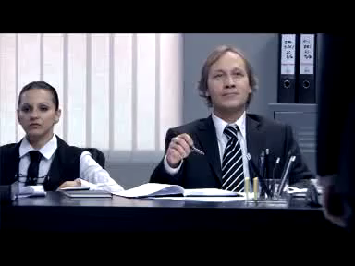


Slide 4
A speciális szükségletű egyetemisták
(2016/17. tanév)
(FIR, 2017)

Slide 5
A speciális szükségletű egyetemisták
(2016/17. tanév)

Slide 6
A speciális szükségletű egyetemisták
(2016/17. tanév)

Slide 7

Főbb nemzetközi elvek
Egyenlőség és hátrányos megkülönböztetéstől való mentesség
Fogyatékossággal élő személyek oktatáshoz való joga
Felsőoktatásban különösen fókuszban:
  a sokféleség elismerése
  a társadalomhoz való tartozás érzésének erősítése
  autonómia és függetlenség támogatása
  saját döntések meghozatalának szabadsága
  tevékeny részvétel a folyamatokban
(ENSZ Egyezmény a Fogyatékos személyek jogairól)

Slide 8


Kapcsolódó hazai jogszabályok
ftv.
2011. évi CCIV. törvény a nemzeti felsőoktatásról (fogyatékossággal élő hallgatókra vonatkozó fejezetek)
87/2015. (IV. 9.) Korm. rendelet a nemzeti felsőoktatásról szóló 2011. évi CCIV. törvény egyes rendelkezéseinek végrehajtásáról (fogyatékossággal élő hallgatókra vonatkozó fejezetei)
vhr.

Slide 9
Ki a speciális szükségletű hallgató?
Fogyatékossággal élő hallgató (Ftv. 2011. évi CCIV. Törvény 108. § 6.)
„aki mozgásszervi, érzékszervi vagy beszédfogyatékos, több fogyatékosság együttes előfordulása esetén halmozottan fogyatékos, autizmus spektrum zavarral vagy egyéb pszichés fejlődési zavarral (súlyos tanulási, figyelem- vagy magatartásszabályozási zavarral) küzd”
tartós betegséggel élő hallgató (egyénileg elbírált)
regisztráció: az érintett hallgató döntése, hogy megteszi-e
a speciális szükségletű hallgatók számára szervezett szolgáltatások igénybevétele regisztrációhoz kötött

Slide 10
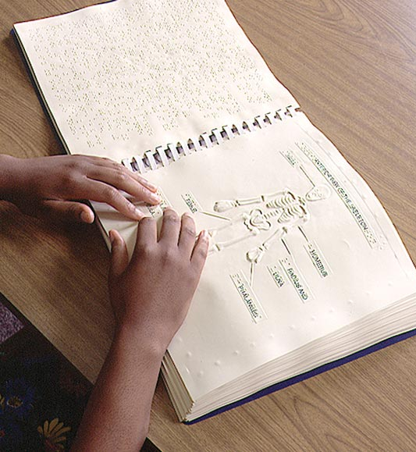
Az egyetemek támogató szolgáltatásai
Például:
Látássérült hallgatók számára útvonaltanítás
Grafikonok, ábrák, térképek adaptációja, domború ábrák készítése
Tanulási tanácsadás
Hallássérült, valamint diszlexiás hallgatóknak az írásbeli munkák nyelvhelyességi ellenőrzése, javítása;
Nehezen érthető szövegek magyarázata, egyszerűsítése

Slide 11
Mozgáskorlátozott hallgató számára az egyetemre eljutáshoz közlekedésben segítségnyújtás
Tankönyv, tananyag digitalizálása (digitálisan hozzáférhetővé tétele)
A tanulást segítő egyéb eszközök, anyagok adaptációja (a szükséges formában)
Személyi segítő/kortárs mentor támogatásának biztosítása
Eszközkölcsönzés
Az egyetemi épületek akadálymentességének biztosítása

Slide 12



Akadálymentesítés, akadálymentesség
akadálymentesítés: sokszor utólag megvalósított változtatást jelent
akadálymentesség: valamely (vagy több) fogyatékosság specifikus szempontjainak figyelembe vételével hozzáférhetővé tétel, az akadályok eltávolítása, pl.:
  fizikai környezet társadalmi környezet
  kommunikációs mentális
  infokommunikációs
  stb.

Slide 13

Egyetemes tervezés
preventív szempontú (fizikai, tanulási, személyi stb. téren)
minél szélesebb kör számára (korra, nemre, állapotra való tekintet nélkül) biztosítani hozzáférést
cél: minél többen tudják használni alkalmazkodás nélkül
A logó Szatmári Huba tervezőgrafikus munkája Forrás

Slide 14

Alapvető támogatások biztosítása
hosszabb felkészülési idő biztosítása
a számonkérés módjának megváltoztatása
  szóbeli helyett írásbeli, írásbeli helyett szóbeli
indokolt esetben mentesítés
  nyelvvizsga vagy egy része alól
  gyakorlati feladat vagy egy része alól
  eszközhasználatot igénylő feladat alól
  diszkalkulia esetén számítási feladatok alól
(saját) segédeszköz (számítógép, szoftver stb.) használata
  előadáson
  írásbeli vizsgán

Slide 15
az egyéni szükségletnek megfelelő, vagy többféle formában is hozzáférhető tananyagelemek:
  írott szövegek – betűméret, -típus, kontraszt, szín stb.
  táblázatok – elrendezés: JAWS: vízszintes értelmezési irány preferált
  ábrák – áttekinthetőség, szöveges leírás és/vagy dombornyomás
  diagramok – áttekinthetőség, szöveges leírás és/vagy dombornyomás
  képek – szöveges leírás
  videók – narráció vagy szöveges átirat és/vagy feliratozás
  fájltípus – pdf mellett word

Slide 16
Hogyan támogathatjuk a speciális szükségletű diákokat oktatóként?
Mire ügyeljünk órán és órán kívül?

Slide 17
Mozgáskorlátozott hallgató esetében
ha kerekesszéket használ, akkor tegyük lehetővé, hogy az asztalhoz férjen
az asztallap (lehetőleg) dönthető és (leginkább) csúszásmentes legyen
a segítő szokásos támogató tevékenysége az órákon
biztosítsunk elegendő helyet a teremben a közlekedéshez
lehetőleg földszinti helyiségben legyen az óra
legyen hely a segítőkutyának
egyéni támogatásra lehet szüksége, függően
  a sérülése mértékétől, típusától
  az érintett testrésztől
mindig kérdezzük meg először, hogy szüksége van-e segítségre
  ha igen, mit és hogyan tudunk segíteni

Slide 18
Hallássérült hallgató esetében
szóbeli vizsga esetén használhat jelnyelvi tolmácsot
a vizsgán szóban és írásban is biztosítsuk a kérdéseket a jobb megértés miatt
elhelyezkedés az órán
  mindig forduljunk szembe a hallgatóval, ha beszélünk
  az érintett hallgató mindenkit jól láthasson (szeminárium, gyakorlat)
beszédstílus, tempó, hangerő
  jó artikulációs szájmozgás
  átlagos beszédsebesség, hangerő
  ne beszéljünk sokan egyszerre
ne fejezzük be a mondatokat a hallgató helyett
jelnyelvi tolmáccsal dolgozó hallgató esetében is a hallgatóhoz beszéljünk

Slide 19
Látássérült hallgató esetében
vizsgán a kérdések szükséglet szerint másképp is (pl. hangfájlban, pontírással, CD-n, nagyított formában stb.)
órai prezentáció készítésekor kerüljük a mintás, háttérfigurás diatípust
szemléltetés (pl. csontváz, atlasz stb.) szóban is, mit ábrázol a látnivaló
instrukciók esetén szóban a téri irány megjelölése
  amerre haladnia kell, vagy ahol a tennivaló, tárgy, személy, található
a diák nyomtatva az óra elején
közlekedéskor hagyjuk, hogy ő karoljon belénk
  akadály esetén kicsivel előtte jelezzük szóban annak számát, méretét, helyzetét
ismeretlen helyen (pl. vizsgán), mindig jelezzük, hogy
  a hallgatóhoz viszonyítva hol helyezkedik el az ülőhely
  kb. milyen magas

Slide 20
Diszlexiás, diszgráfiás, diszkalkuliás hallgató esetében
kerüljük, hogy mások előtt kelljen a hallgatónak
  hangosan felolvasnia
  táblánál ábrázolnia
  térképen, koordináta-rendszerben tájékozódnia
  csontvázon testrészt, testfélt megmutatnia
  számokkal dolgoznia (pl. fejben számolnia) stb.
szóbeli konzultációs lehetőség is az emailes forma helyett/mellett
  a hétköznapi kommunikációban nagyon sok idő lehet a helyesírás-ellenőrző alkalmazása

Slide 21


Összefoglalva
Partnerség
  megismerés
  együttműködés
Akadálymentesség
  környezet
  tartalom

Slide 22
Köszönöm a figyelmet!
viranyi.anita@barczi.elte.hu

